Slide 1




基于抖音的“戳泡”尝试
展示人
陈煌 陈梓荧 程茜 虞逸帆

Slide 2
Part
1
背景
过滤气泡
——以抖音为例

Slide 3
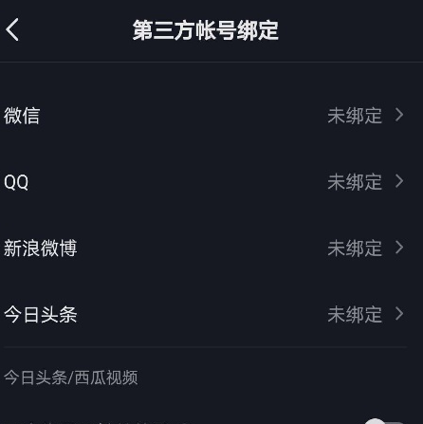
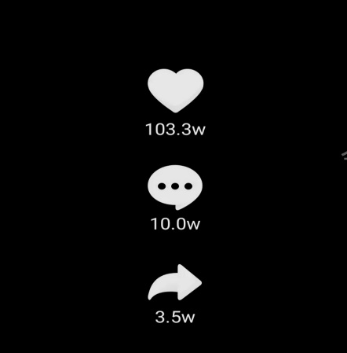

过滤气泡
历史痕迹
喜爱信息及偏好
推送相关信息
个性化信息定制
基于用户基本信息的内容推荐
基于用户社交行为的内容推荐
叠加推荐与热门引导
后台权限
抖音基本信息
第三方平台登录
浏览、点赞、评论、转发
及通讯录信息推荐好友
点赞评论转发多的被系统识别为优质内容

Slide 4


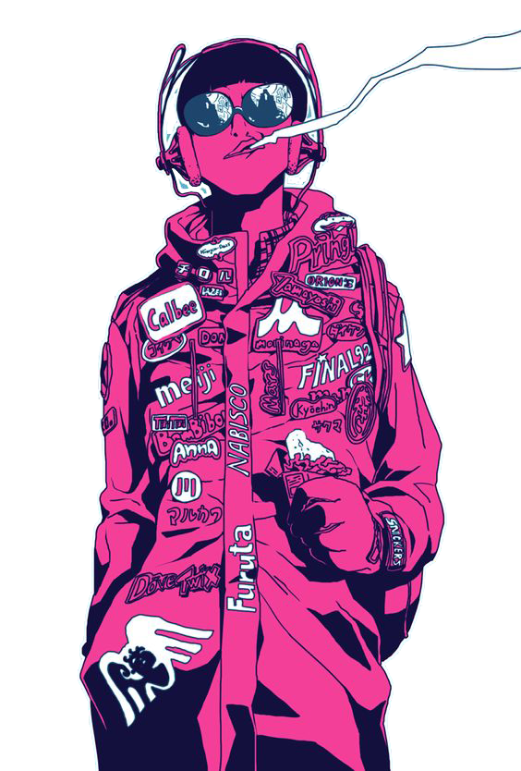
信息的多元化传递？
对受众的片面性和刻板性引导
优质内容流失
信息类型单一
受众群体极化
社会规范失序

Slide 5
Part
2
设计方案
打破抖音的过滤气泡

Slide 6

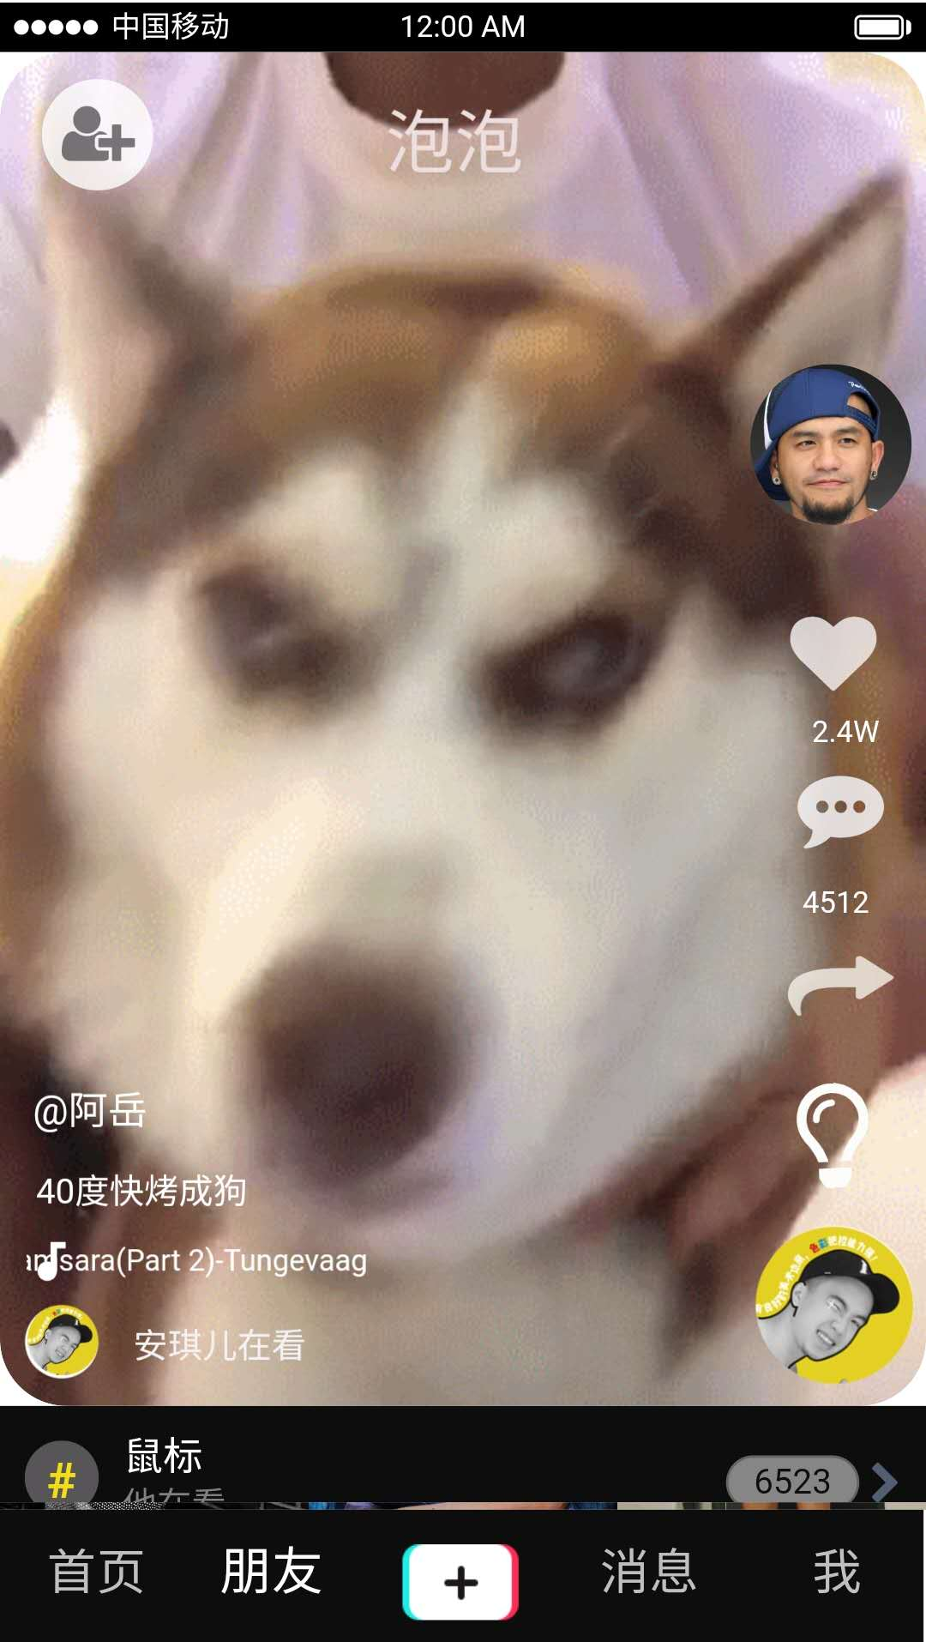
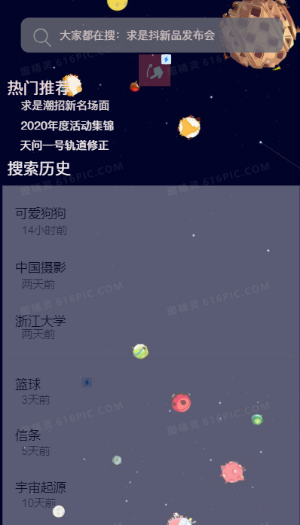
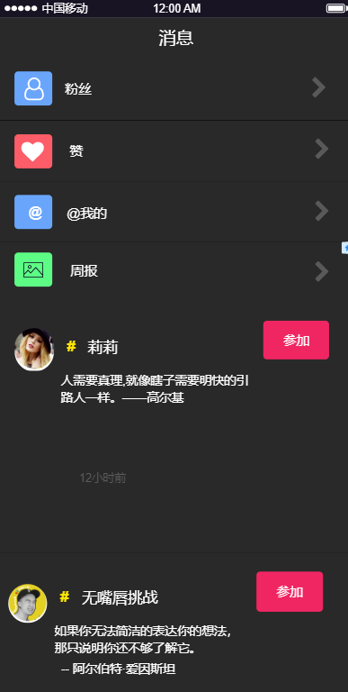
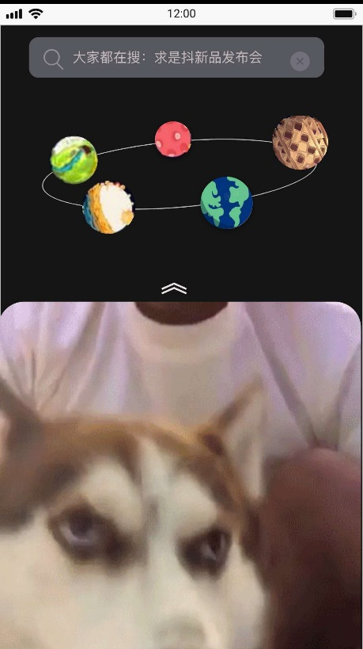
功能设计
增进社交
泡泡圈：更多发现
心理暗示
（优化搜索页面）
平台提醒
周报：我的泡泡

Slide 7

算法设计
增加推送内容的衡量指标：内容有效性、时效性、用户满意度等，或计算出受众所处的各类圈子对于某个话题的平均强度
优化平台话题设置：推荐其他类别的信息，推荐具有主流价值观倾向的内容
假推荐（每八条真推荐后插入一条假推荐）：跨域推荐

Slide 8

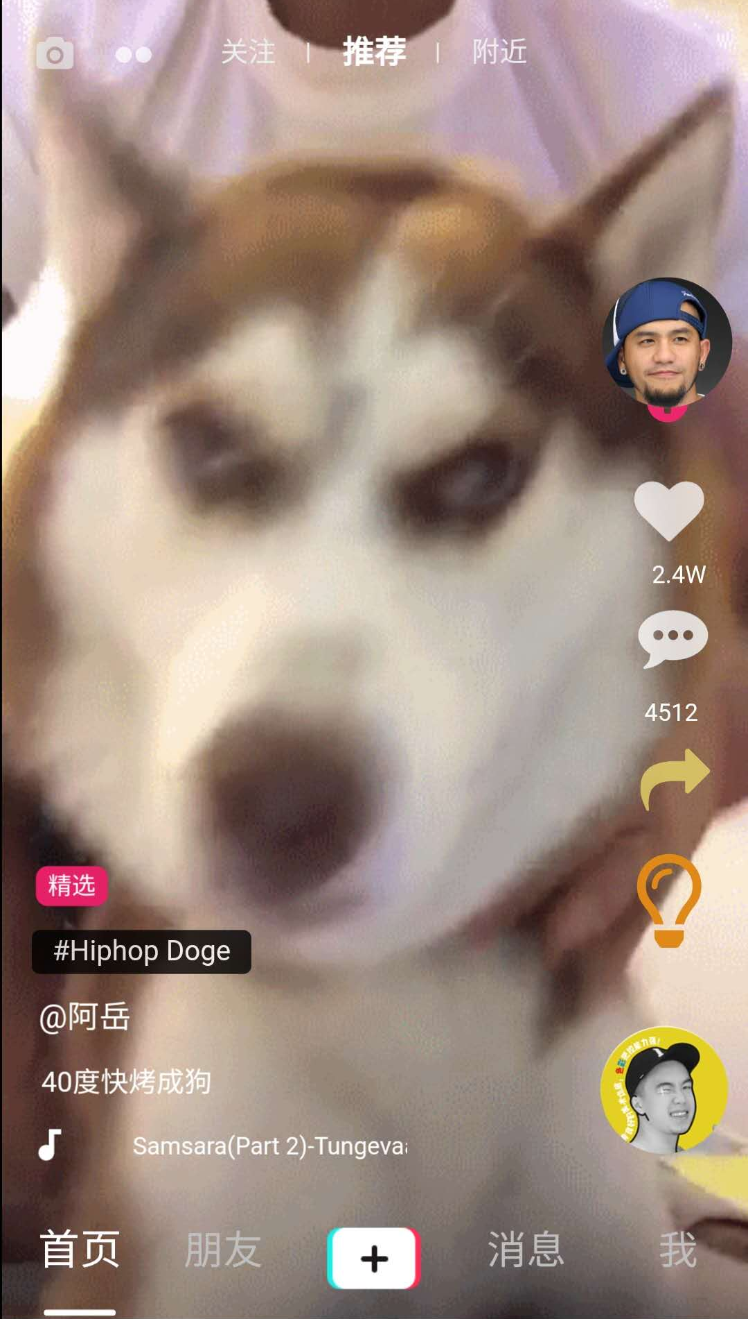
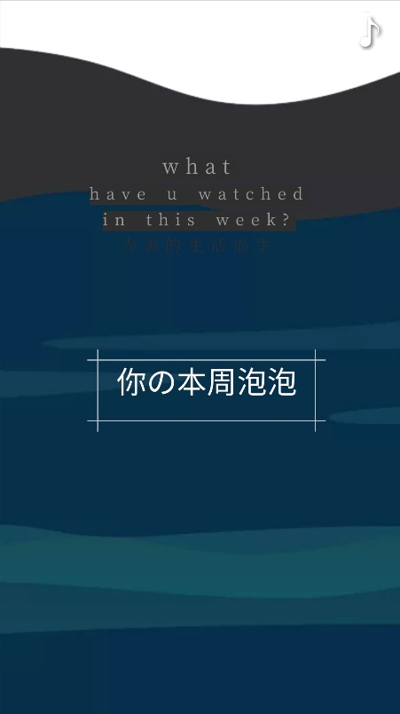
视觉设计
星球分类
灯泡点亮
周报设计

Slide 9
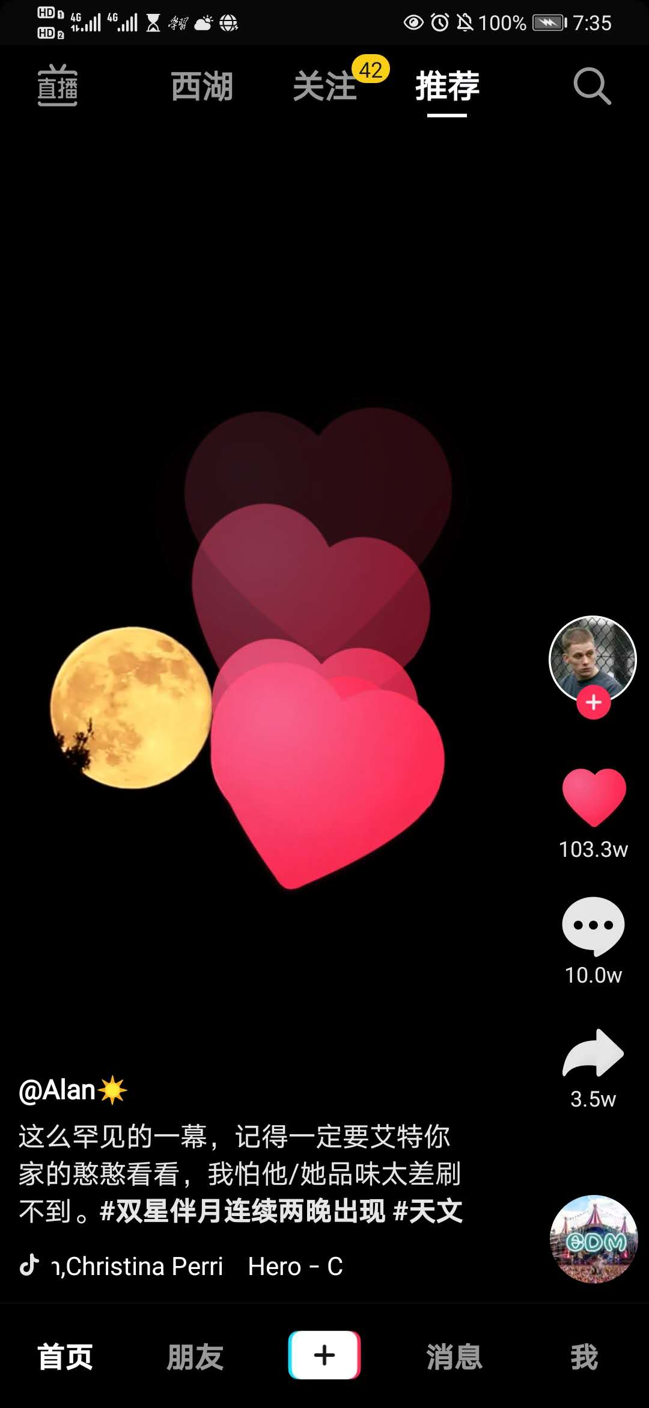
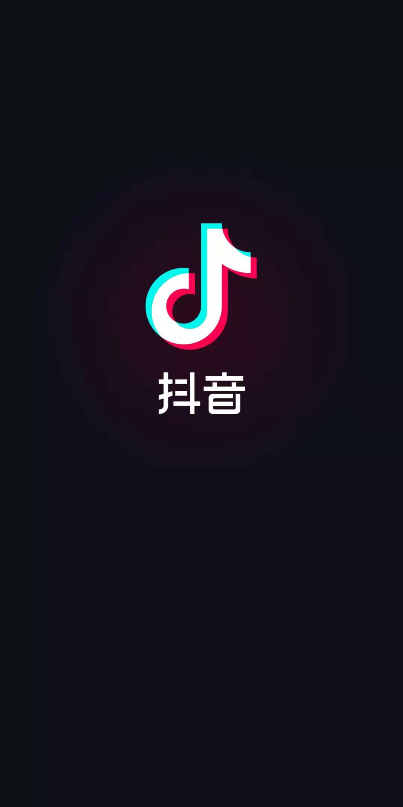
交互设计
好友在看：连续点击屏幕爱心，“一键二连”

Slide 10
Part
3
原型展示
“求是抖”

Slide 11
Part
4
思考与感悟

Slide 12
Part
5
分工

Slide 13
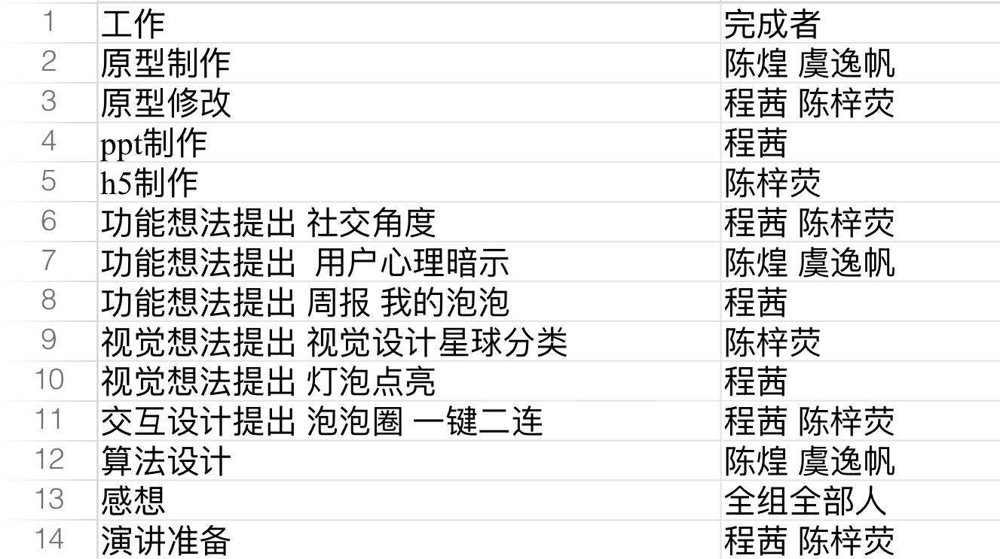

Slide 14
谢谢

